Slide 1
РОССИЙСКИЙ УНИВЕРСИТЕТ ДРУЖБЫ НАРОДОВ Факультет физико-математических и естественных наук Кафедра прикладной информатики и теории вероятностей
ОТЧЕТ ПО ЛАБОРАТОРНОЙ РАБОТЕ №7
дисциплина: Операционные системы
Студент: Тихонова Екатерина
Группа: НПМбд-02-20

Slide 2
1. Цель работы:
Ознакомление с инструментами поиска файлов и фильтрации текстовых данных. Приобретение практических навыков: по управлению процессами (и заданиями), по проверке использования диска и обслуживанию файловых систем.

Slide 3
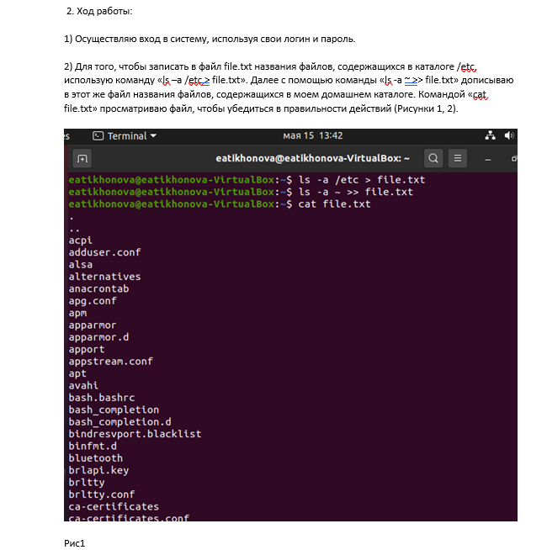
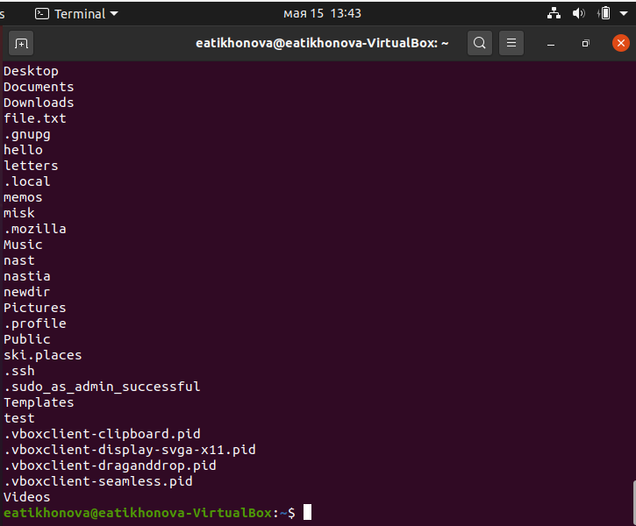

Slide 4
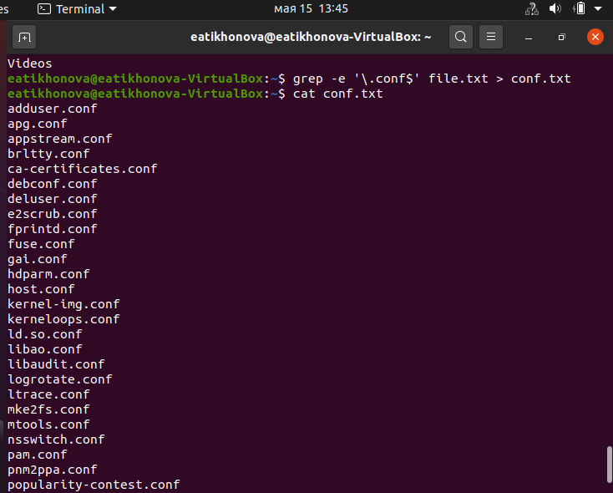
3) Вывожу имена всех файлов из file.txt, имеющих расширение .conf и записываю их в новый текстовой файл conf.txt с помощью команды «grep -e ‘\.conf$’ file.txt > conf.txt». Командой «cat conf.txt» проверяю правильность выполненных действий (Рисунок 3).

Slide 5
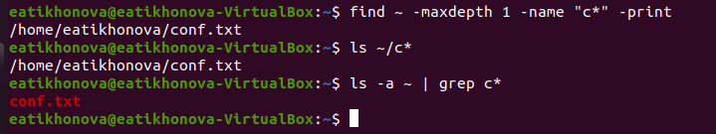
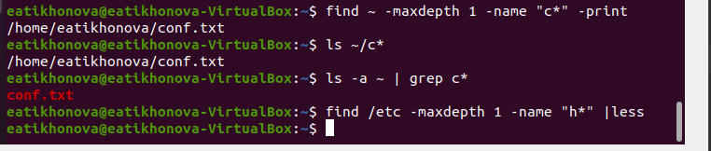
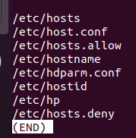
4) Определить, какие файлы в моем домашнем каталоге имеют имена, начинающиеся с символа c, можно несколькими командами: «find ~ - maxdepth 1 -name “c*” -print» (опция maxdepth 1 необходима для того, чтобы файлы находились только в домашнем каталоге (не в его подкаталогах)), «ls ~/c*» и «ls –a ~ | grep c*» (Рисунок 4).
Рис4
5) Чтобы вывести на экран (по странично) имена файлов из каталога /etc, начинающиеся с символа h, воспользуемся командой «find /etc – maxdepth 1 –name “h*” | less» (Рисунки 5, 6)
Рис5
Рис6

Slide 6
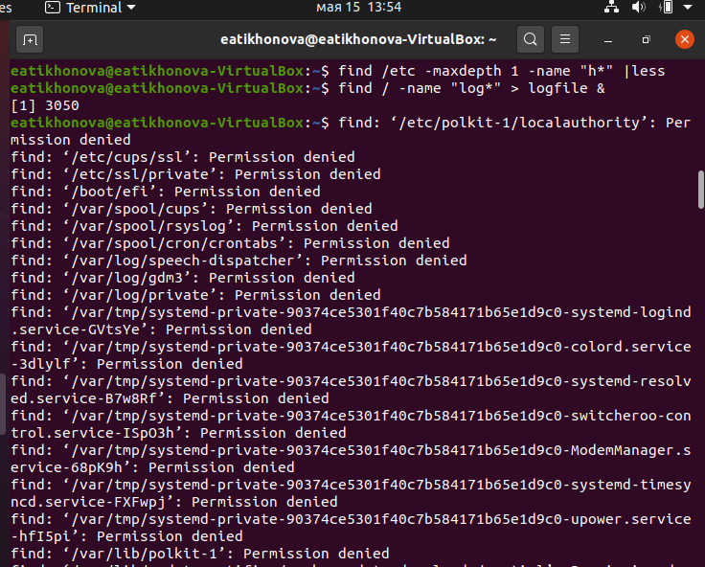
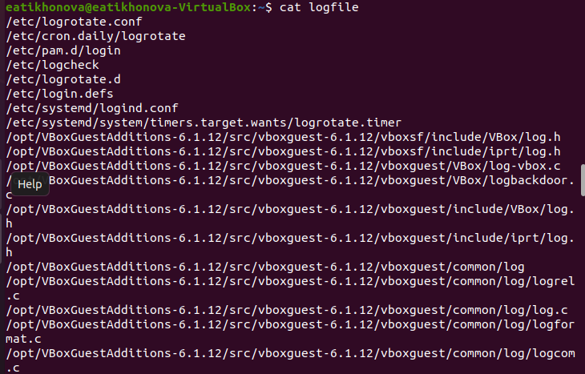
6) Запускаю в фоновом режиме процесс, который будет записывать в файл ~/logfile файлы, имена которых начинаются с log, используя команду «find / -name “log*” > logfile &» (Рисунки 7, 8). Командой «cat logfile» проверяю выполненные действия (Рисунок 9). Далее удаляю файл ~/logfile командой «rm logfile» (Рисунки 10)

Slide 7
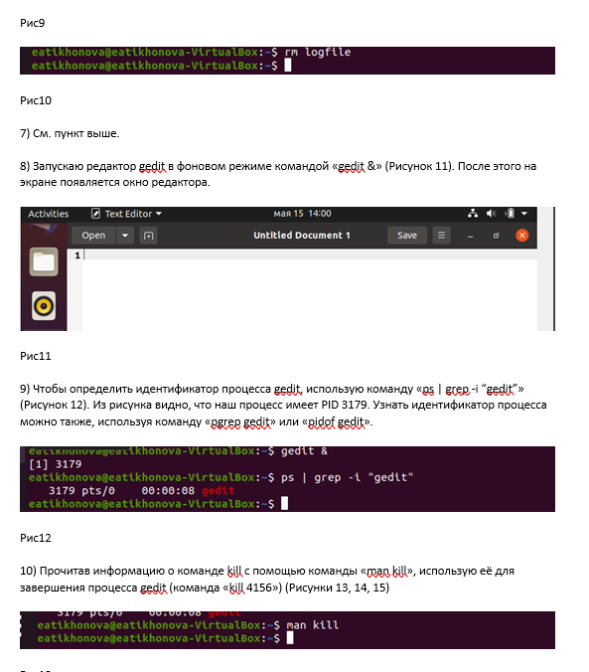
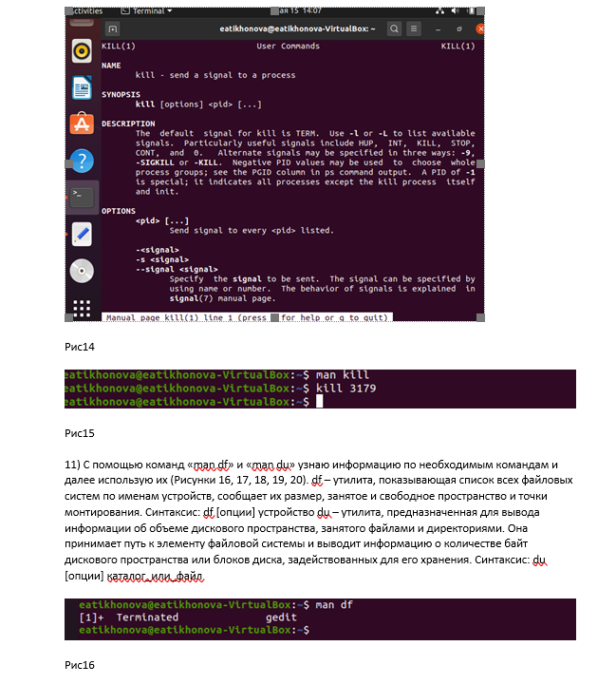

Slide 8
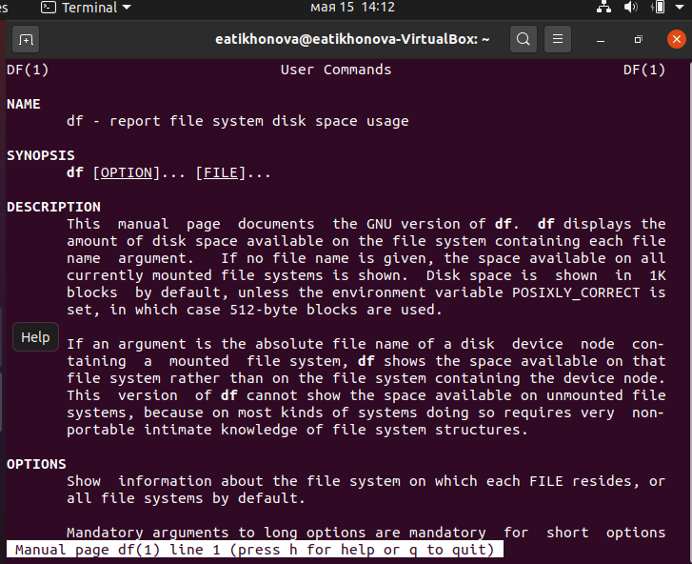
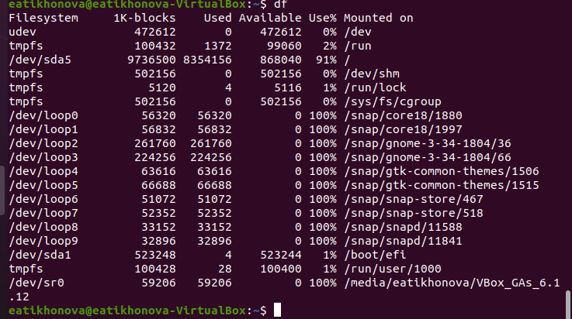

Slide 9
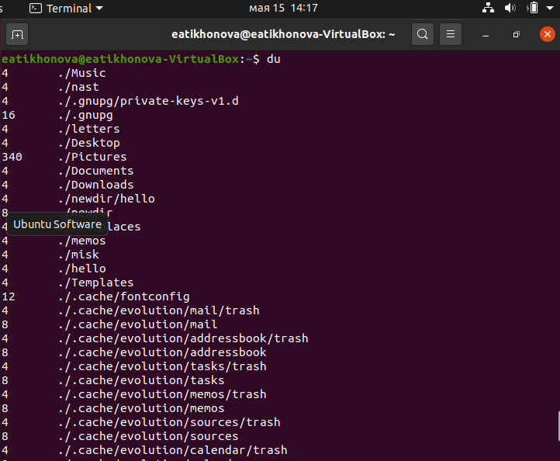

Slide 10
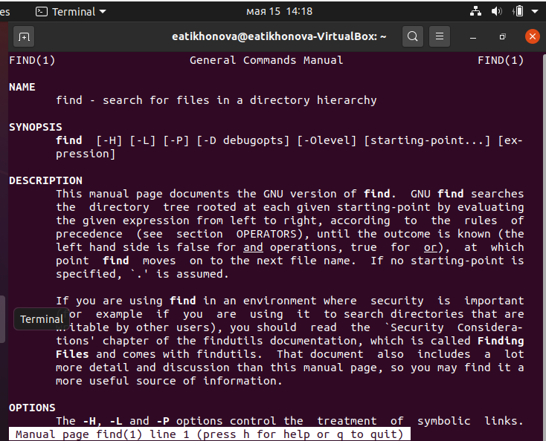
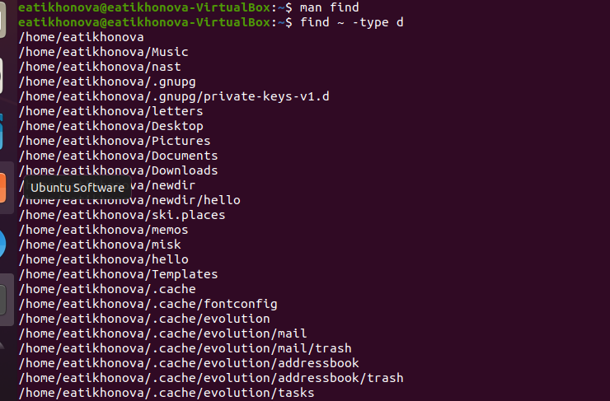
12) Вывожу имена всех директорий, имеющихся в моем домашнем каталоге с помощью команды «find ~ -type d», предварительно получив информацию с помощью команды «man find» (Рисунки 21, 22)

Slide 11
Вывод:
В ходе выполнения данной лабораторной работы я изучила инструменты поиска файлов и фильтрации текстовых данных, а также приобрела практические навыки: по управлению процессами (и заданиями), по проверке использования диска и обслуживанию файловых систем.

